Slide 1
Verzekeren
als je het risico niet zelf kunt/wilt dragen

Slide 2
Verzekeren: hoe werkt dat
Een autoverzekering
De ziektekostenverzekering

Slide 3
Verzekeren
grote en diverse groep
incidentele en individuele schade
premie
uitkering
VERZEKERING
Solidariteit het gezamenlijk dragen van risico’s ongeacht de omvang van het persoonlijke risico.

Slide 4
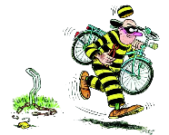
Verplicht / Vrijwillig
Verplicht
Zorgverzekering (basis)
Autoverzekering (schade aan anderen)
Vrijwillig
Fietsdiefstal
Reisverzekering
Uitvaartverzekering
AFWEGING
risico-aversie (persoonlijk)
kans op schade
omvang van schade

Slide 5
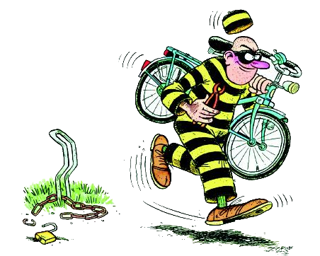
Gedragsverandering
Als je verzekert bent, doe je minder je best om schade te voorkomen: nalatig gedrag
(moreel wangedrag / moral hazard)
Bijvoorbeeld:
geen betaalde fietsenstalling
geen tweede slot
Als je bewust verkeerde informatie geeft bij het indienen van een claim: fraude
Bijvoorbeeld:
fiets verkopen en dan als gestolen opgeven
verzwijgen dat je fiets niet op slot stond (terwijl dat wel voorwaarde is van de verzekering)
meer claims = meer kosten = hogere premie

Slide 6
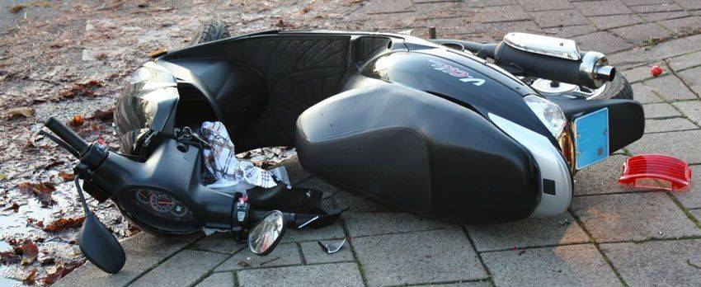
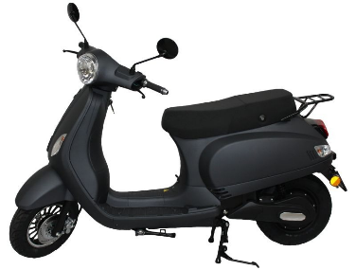
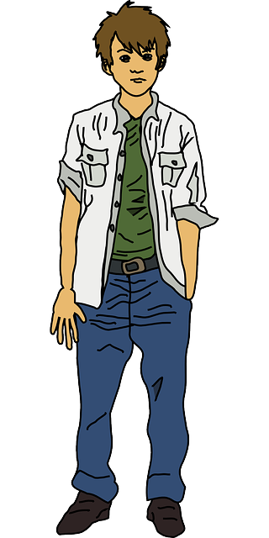
Verplicht eigen risico
Bij schade moet je eerst zelf (een deel van) de schade betalen.
→ minder kosten voor de verzekeraar (lagere premie)
→ voorzichtiger gedragen = minder nalatig gedrag
verzekering
schade
€ 800
€ 600
€ 200
eigen risico

Slide 7
Averechtse selectie
uiteindelijk blijft de verzekeraar (vooral) met de slechte risico’s zitten (“verkeerde” selectie)
verzekeraar
Goede risico’s gemiddeld € 100 schade
Slechte risico’s gemiddeld € 500 schade
Iedereen € 300 premie
Vrijwillig eigen risico: € 200 premie
Door asymmetrische informatie is de verzekeraar niet in staat om de goede en slechte risico’s van elkaar te onderscheiden.

Slide 8
Autoverzekering

Slide 9
Autoverzekering
Basis verzekerd
Wettelijke Aansprakelijkheid
Meer verzekerd
WA + beperkt casco
Volledig verzekerd
WA + volledig casco (All Risk)
Wettelijk verplicht
Schade aan anderen
Premie afhankelijk van gewicht van de auto
Dekt niet alleen schade aan anderen
maar ook sommige schade aan de eigen auto (diefstal, brand, hagel)
Dekt alle schade
Ook bij eigen schuld
Premie afhankelijk van catalogus-waarde van de auto.
Alle premie’s zijn ook afhankelijk van postcode.

Slide 10
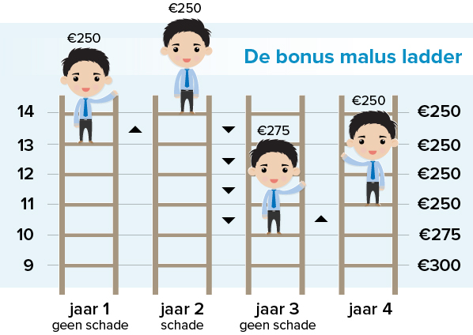
Bonus-malus ladder
Bonus = korting voor schadevrije jaren
Malus = minder korting na claim
→ mensen worden voorzichtiger
→ voorkomt averechtse selectie: goede risico’s betalen minder
→ goedkoper om kleine schade zelf te betalen!
€ 210
Bonus-malus-ladder
Basispremie € 600
€ 240
trede
€ 360
korting
9
65%
€ 450
8
60%
7
50%
6
40%
5
25%
4
10%
Jaar 1
Jaar 2
Jaar 3
Jaar 4
geen schade
wel schade
geen schade

Slide 11
Zorgverzekering
het Nederlandse stelsel van ziektekostenverzekeringen

Slide 12
De zorgdriehoek
BURGER/VERZEKERDE
zorg
zorgverzekering
zorgcontract
ZORGVERLENERS
ZORGVERZEKERAAR

Slide 13
De zorgdriehoek
zorgverzekering
Af te sluiten bij een particuliere verzekeraar.
Wissel mogelijk per jaar (december).
BURGER/VERZEKERDE
Basisverzekering - verplicht
Vergoedingen door overheid bepaald.
Bij alle verzekeraars “hetzelfde”.
zorg
zorgverzekering
Aanvullende verzekering - vrijwillig
Alle overige zorg die niet in basispakket valt.
Wisselende pakketten verschillende verzekeraars.
Moeilijk met elkaar te vergelijken
zorgcontract
ZORGVERLENERS
ZORGVERZEKERAAR

Slide 14
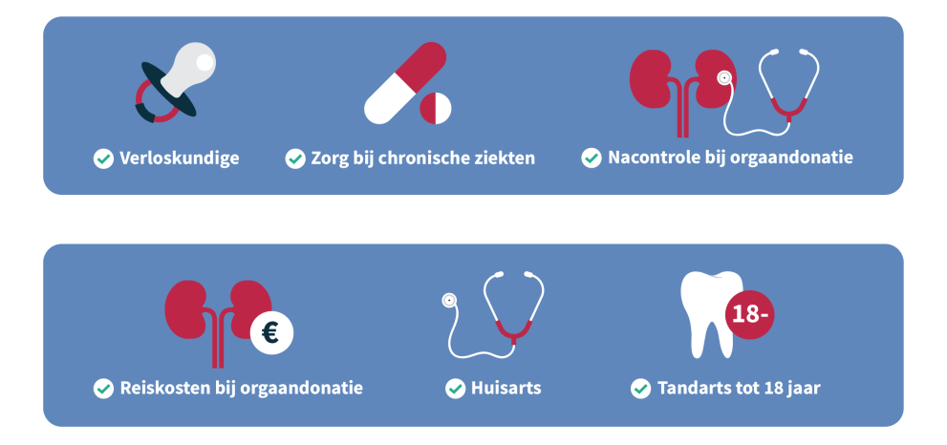
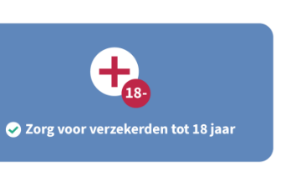
De basisverzekering
Verplicht eigen risico van € 385
Vrijwillig ophogen met maximaal € 500 (in ruil voor korting op premie)

Slide 15
Zorgtoeslag
Inkomensafhankelijke bijdrage in de kosten
omdat het verplicht is
en niet iedereen het kan betalen
Lager opgeleiden met moeite aanvragen

Slide 16
De aanvullende verzekering
Vrijwillige verzekering
Door averechtse selectie vaak relatief duur
Geen acceptatieplicht voor verzekeraar
Soms wachttijd vergoeding
Tandarts (vanaf 18 jaar)
Orthodontie
Fysiotherapie

